Slide 1



Waste manager
Лапина Олеся Алексеевна
ИГЭУ им. Ленина, 3 курс, ИФФ, РЫНОК НТИ-ECONET, TECHNET

Slide 2
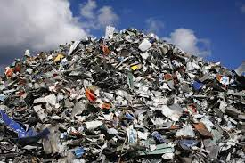
АКТУАЛЬНОСТЬ
В связи с тем что с 2019 года введены новые требования в сфере деятельности по обращению с отходами, в частности скорректирован ФЗ«Об охране окружающей среды" в части платы за негативное воздействие на окружающую среду, повышены ставки платежей( введены повышающие коэффициенты) и льготы при оплате(нулевой коэффициент), если отходы фактически использованы в собственном производстве или переданы для использования другим предприятиям.
Кроме того введено повышение платы в 25 раз при превышении объемов отходов, количество которых превысило установленный лимит на размещение. В связи с этим для предприятий встает проблема поиска путей утилизации отходов в краткие сроки и с минимальными затратами.

Slide 3

ПРОБЛЕМА
Проблемы производственных предприятий: Высокие затраты на контроль отходов сырья и материалов на производстве : 1.Время сотрудников растет 2.Количество объектов контроля увеличивается 3.Транспортные издержки растут 4.Разнообразие материалов растет 5.Производственные площади уменьшаются 6.Увеличение сроков хранения отходов на предприятии
Проблема утилизаторов: 1.Высокие затраты на привлечение клиентов 2.Длинная цепочка контактов при взаимодействии игроков рынка

Slide 4

ПРОДУКТ
Сервис – онлайн платформа, навигация или панель управления.
Компоненты платформы:
1. Географические точки – объекты – карта 2. Данные по сырью и материалам – ассортимент и количество 3. Ответ на каждой точке 4. Затраты на выпуск продукции 5.Остатки 6. Точки утилизации и операторы 7. Заказ на утилизацию

Slide 5
ЭКОНОМИЧЕСКИЕ РАСЧЕТЫ
Показатель | Как считать | Значение
NPV (ЧДД - чистый дисконтированный доход), тыс. руб. | Сумма дисконтированных денежных потоков | 1 024 127
IRR (ВНД - внутренняя норма доходности) |  | 80,8%
Расходы на проект (всего), тыс. руб. | Сумма расходов | 2 328 500
Средний доход в год, тыс. руб. | Среднее значение доходов | 1 298 787
Простой срок окупаемости проекта, лет | Расходы на проект/ средний доход в год | 1,8
Дисконтированный срок окупаемости проекта, лет |  | 2
Индекс доходности, % | средний доход в год/расходы на проект*100 | 55,8%
Показатель | Итого | 2024 | 2025 | 2026 | 2027
Расходы на реализацию проекта, тыс. руб. | 2 328 500 | 803 000 | 625 500 | 510 000 | 390 000
Доходы (или экономия расходов), тыс. руб. | 4 119 622 | 223 262 | 850 560 | 1 185 800 | 1 860 000
Разница доходов и расходов, тыс.руб. | 1 791 122 | -579 738 | 225 060 | 675 800 | 1 470 000
Ставка дисконтирования |  | 17%
Период |  | 0 | 1 | 2 | 3
Коэффициент дисконтирования |  | 1 | 0,855 | 0,731 | 0,624
Дисконтированный денежный поток | 1 024 127 | -579 738 | 192 359 | 493 681 | 917 825
Дисконтированный денежный поток нарастающим итогом |  | -579 738 | -387 379 | 106 302 | 1 024 127

Slide 6

НАУЧНО-ТЕХНИЧЕСКОЕ РЕШЕНИЕ
Этапы разработки программного обеспечения для платформы стартапа: 1. Поставить Node.Js на сервере Yandex Cloud 2. Сформировать frontend платформы. Для этого: развернуть на сервере FrameWork React 3. Для FrameWork React написать свое WEB-приложение (сайт), которое будет взаимодействовать с backend платформы. 4. FrameWork React будет взаимодействовать с backend через API (Application Program Interface). 5. Написать backend –программу, которая может быть разработана на той же виртуальной машине, что и frontend или на другой. Backend реализует всю логику подбора (оптимизацию расчета). Она может быть написана на языке C#. Далее необходимо организовать хранение, обработку данных путем создания базы данных (БД), А для управления данными использовать СУБД (систему управления БД), хорошо подойдет для этого СУБД PostGresQL.

Slide 7
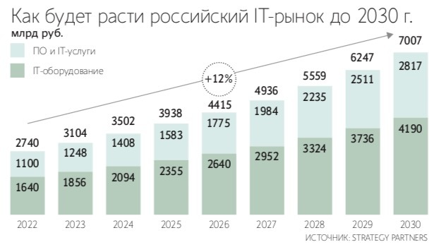
Оценка потенциала рынка
PAM
потенциальный рынок 34500000000 (потенциальный рынок ит в 2025 г при росте 5% в год)
TAM
текущий рынок-30000000000 (рынок ит в россии по данным рбк на 2022 г)
SAM
доступный рынок 3000000000 (рынок ит 10%)
SOM
реально достижимый рынок 15000000 (наш рынок)

Slide 8
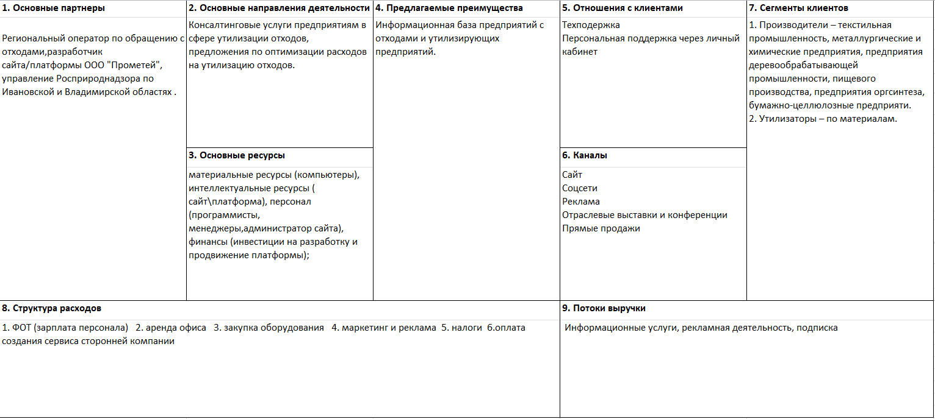
Бизнес Модель

Slide 9




КОНКУРЕНТЫ
Конкурент 1
Конкурент 2
Конкурент 3
Наш продукт
Компания WM(США, Канада)
"Экосервис“
(г. Москва)
«Эконорма»
(Г. Иваново)
Waste manаger

Slide 10

Текущее состояние проекта
Степень проработки- Идея\Концепция. Никаких предложений нет. Так же на данный момент не имеется научных или коммерческих решений.

Slide 11
План развития проекта
2023
2024
2025
2026
2027
500000 рублей
-579738 Рублей
225060 Рублей
675000 Рублей
1470000 Рублей
Разработка сайта\платформы
Испытание разработанного сайта\платформы-по
функциональным свойствам и технико-
экономическим характеристикам
Сертификация сайта\платформы
Вывод на рынок.
Увеличение продаж продукта.
Разница расходов и доходов за итоговый год

Slide 12
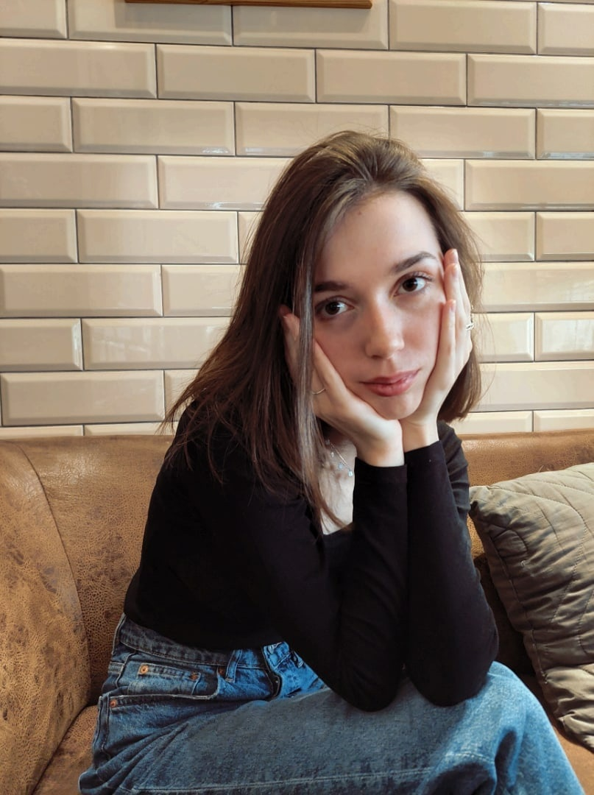
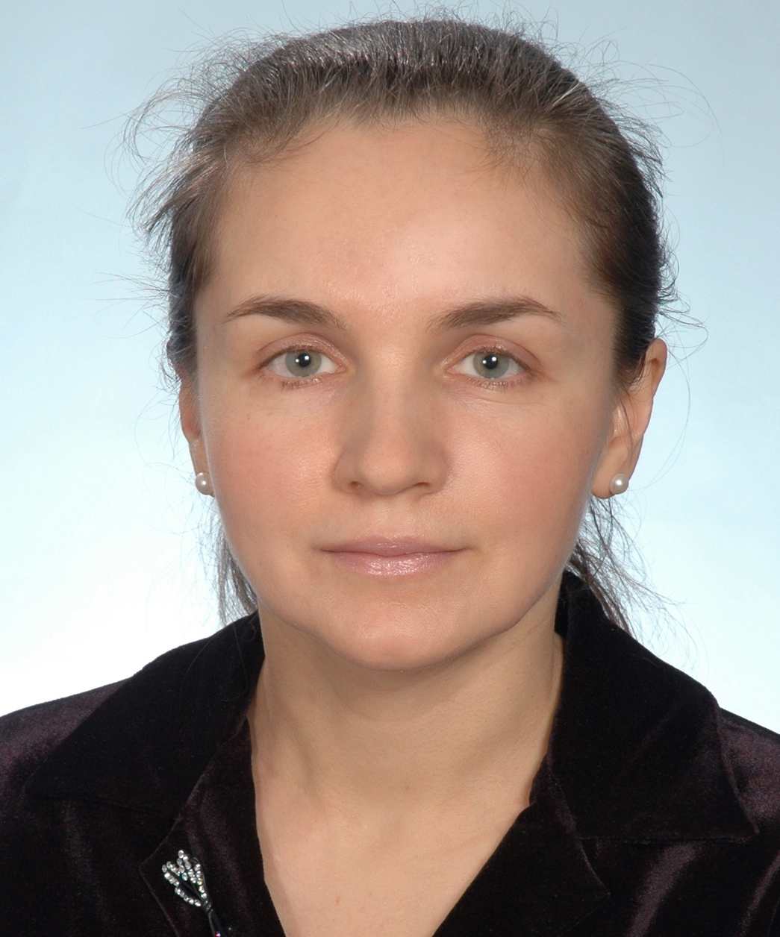
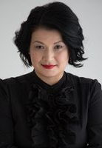
КОМАНДА
Лапина Олеся
Лидер команды
Пышненко Елена
Эксперт
Трофимова Ирина
Трекер

Slide 13
Просто попробуй!
Это будет началом чего-то нового!
Майл: 06032003lapina@gmail.com
Телефон: 89218287878

